Slide 1
MD. ABDUL
MANNAN
Junior instructor(non-tech)
Bangladesh sweden polytechnic institute, kaptai
mannanbspi@gmail.com
01816-239279

Slide 2
আলোর প্রতিসরণ
(Refraction of Light)

Slide 3
আলোর প্রতিসরণঃ- আলোক রশ্মি এক স্বচ্ছ মাধ্যম থেকে ভিন্ন স্বচ্ছ মাধ্যমে তির্যকভাবে প্রবেশ করলে দুই মাধ্যমের বিভেদতলে এর দিক পরিবর্তন হয় । আলোক রশ্মির এই দিক পরিবর্তনের ঘটনাকে আলোর প্রতিসরণ বলে ।

Slide 4
নিচের ছবিগুলো লক্ষ করো।

Slide 5
A
N
I
P
B
Q
r
,
‘
C
N
C
আলোক রশ্মি এক স্বচ্ছ মাধ্যম থেকে ভিন্ন স্বচ্ছ মাধ্যমে তির্যকভাবে প্রবেশ করলে দুই মাধ্যমের বিভেদতলে দিক পরিবর্তিত হয় । আলোক রশ্মির এই দিক পরিবর্তনের ঘটনাকে আলোর প্রতিসরণ বলে ।

Slide 6
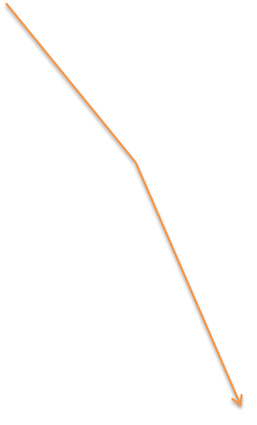
আলোর প্রতিসরণ নিয়ম
A
N
i
P
B
Q
r
‘
C
N
‘
C
আলোক রশ্মি হালকা মাধ্যম থেকে ঘন মাধ্যমে প্রবেশ করলে প্রতিসরিত রশ্মি অভিলম্বের দিকে বেকেঁ যায় ।

Slide 7
আলোর প্রতিসরণ নিয়ম-২
N
A
I
P
Q
B
r
´
N
´
C
C
আলোক রশ্মি ঘন মাধ্যম থেকে হালকা মাধ্যমে প্রবেশ করলে প্রতিসরিত রশ্মি অভিলম্ব থেকে দূরে সরে যায় ।

Slide 8
প্রতিসরণের সুত্রঃ
১ম সুত্রঃ আপতিত রশ্মি,প্রতিসৃত রশ্মি এবং আপতন বিন্দুতে বিভেদতলের অঙ্কিত অভিলম্ব একই সমতলে অবস্থান করে ।
২য় সুত্রঃ এক জোড়া নির্দিষ্ট মাধ্যম ও নির্দিষ্ট বর্ণের আলোর জন্য আপতন কোণের সাইন ও প্রতিসরণ কোণের সাইন- এর আনুপাত সর্বদা ধ্রুবক । এই সুত্রকে স্নেলের সুত্র বলে ।

Slide 9
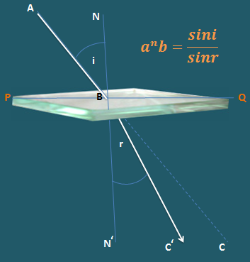
প্রতিসরণাংক
একজোড়া নির্দিষ্ট মাধ্যম ও নির্দষ্ট বর্ণের আলোর জন্য আপতন কোণের sin i এবং প্রতিসরণ কোনের sin r আনুপাত সর্বদা ধ্রুব সংখ্যা হয় । এই ধ্রুব সংখ্যাকে প্রথম মাধ্যমের সাপেক্ষে দ্বিতীয় মাধ্যমের প্রতিসরণাংক বলে ।
যেমন a ও b যদি দুইটি মাধ্যম হয় এবং আলোক রশ্মি a মাধ্যম থেকে প্রতিসরিত হয়ে b মাধ্যমে প্রবেশ করে এবং এর প্রতিসরণাংক n হয় তবে a এর সাপেক্ষে b এর প্রতিসরণাংক হবে $a^{n}$b=sin i/sin r
a
b

Slide 10
এসো আমরা একটি ভিডিও দেখি …
ভিডিওতে তোমরা কী দেখতে পেলে ?
ছবিতে তোমরা কী দেখতে পাচ্ছ ? ভেবে বল
আলোর দিক পরিবর্তন

Slide 11
আলো (light)
বায়ু (air)
$$i$$
কাঁচ (glass)
$$r$$
$$i>r$$

Slide 12
আলো (light)
অভিলম্ব (Normal)
বায়ু (air)
আপতিত রশ্মি
(Incident Ray)
আপতন কোণ
(Angle of incident)
$$i$$
প্রতিসরিত রশ্মি (Refracted Ray)
কাঁচ (glass)
$$r$$
প্রতিসরণ কোণ
(Angle of refraction)
বায়ু (air)

Slide 13
আলো
$$i$$
$a$ মাধ্যমে
$$r$$
$b$ মাধ্যমে
আপতিত রশ্মি (Incident Ray)ঃ- আলোক উৎস থেকে আগত যে রশ্মি মাধ্যম দ্বয়ের বিভেদ তলে পতিত হয় তাকে আপতিত রশ্মি বলে ?
আপতন বিন্দুঃ- আলোক উৎস থেকে আগত রশ্মি মাধ্যম দ্বয়ের বিভেদ তলে যে বিন্দুতে পতিত হয় তাকে আপতন বিন্দু বলে ।
প্রতিসরিত রশ্মি (Angle of refraction)ঃ- যে আলোক রশ্মি মাধ্যম দ্বয়ের বিভেদ তল ভেদ করে দ্বিতীয় মাধ্যমে প্রবেশ করে তাকে প্রতিসরিত রশ্মি বলে ।
অভিলম্বঃ- আপতন বিন্দুতে অঙ্কিত লম্বকে অভিলম্ব বলে ।

Slide 14
আপতন কোণ (Angle of incident)ঃ- আপতিত রশ্মি অভিলম্বের সাথে যে কোণ উৎপন্ন করে তাকে আপতন কোণ বলে ।
প্রতিসরণ কোণ (Angle of refraction)ঃ- প্রতিসরিত রশ্মি অভিলম্বের সাথে যে কোণ উৎপন্ন করে তাকে প্রতিসরণ কোণ বলে ।

Slide 15
আলো (light)
বায়ু (air)
$$i$$
কাঁচ (glass)
$$r$$
$$i>r$$

Slide 16
আলো (light)
বায়ু (air)
$$i$$
কাঁচ (glass)
$$r$$
প্রতিসরণের সূত্রঃ
প্রথম সূত্রঃ- আপতিত রশ্মি, প্রতিসৃত এবং আপতন বিন্দুতে বিভেদতলের উপর অঙ্কিত অভিলম্ব একই সমতলে অবস্থান করে ।
দ্বিতীয় সূত্রঃ- একজোড়া নির্দিষ্ট মাধ্যম এবং একটি নির্দিষ্ট বর্ণের আলোক রশ্মির ক্ষেত্রে আপতন কোণের সাইন এবং প্রতিসরণ কোণের সাইন–এর অনুপাত সর্বদা ধ্রবুক ।

Slide 17
আলো
$$i$$
$a$ মাধ্যমে
$$r$$
$b$ মাধ্যমে
প্রতিসরণাঙ্কঃ- একজোড়া নির্দিষ্ট মাধ্যম এবং কোন একটি নির্দিষ্ট বর্ণের আলোক রশ্মি এক মাধ্যম থেকে অন্য মাধ্যমে প্রতিসৃত হলে যদি আপতন কোণ $i$এবং প্রতিসরণ কোণ $r$ হয় তাহলে $\frac{sini}{sinr}$যে ধ্রুব সংখ্যা হয় তাকে বলা হয় ঐ বর্ণের আলোর জন্য প্রথম মধ্যমের সাপেক্ষে দ্বিতীয় মাধ্যমের প্রতিসরণাঙ্ক । একে $n$ দ্বারা প্রকাশ করা হয় ।
আলোক রশ্মি যদি $a$ মাধ্যমে থেকে $b$ মাধ্যমে প্রবেশ করে তবে, $a$ মাধ্যমের সাপেক্ষে $b$ মাধ্যমের আপেক্ষিক প্রতিসরণাঙ্ক,

Slide 18
এটিকে বলা হয় আলোর প্রতিসরণ

Slide 19
ক্রান্তিকোণ ও পূর্ণ অভ্যন্তরীণ প্রতিফলন

Slide 20
ক্রান্তি কোণ
আলোক রশ্মি যখন ঘন মাধ্যম থেকে হালকা মাধ্যমে আপতিত হয় তখন আপতন কোণের মান বাড়াতে থাকলে প্রতিসরণ কোণের মান কমতে থাকে । আপতন কোণের যে মানের জন্য প্রতিসরিত রশ্মি বিভেদ তল ঘেঁষে যায় অর্থাৎ প্রতিসরণ কোণের মান ${90}^{0}$ হয় তাকে ক্রান্তি কোণ বলে।
$Θ_{C}$=${90}^{0}$

Slide 21
বায়ু মাধ্যম
N
90⁰
O
θ_{c}
N'
পানি মাধ্যম
সংকট কোণ বা ক্রান্তিকোণ θ_{c}

Slide 22
পূর্ণঅভ্যন্তরীণ প্রতিফলন
আলোক রশ্মি যখন ঘন মাধ্যম থেকে হালকা মাধ্যমে আপতিত হয় তখন আপতিত রশ্মি যদি ক্রান্তি কোণের চেয়ে বেশী কোণে আপতিত হয় তখন প্রতিসরণের পরিবর্তে প্রতিফলনের নিয়ম অনুযায়ী সম্পর্ণরূপে প্রতিফলিত হয় তখন তাকে পূর্ণ অভ্যন্তরীণ প্রতিফলন বলে।

Slide 23
বায়ু মাধ্যম
N
90⁰
O
N'
পানি মাধ্যম
পূর্ণ অভ্যন্তরীণ প্রতিফলন

Slide 24
পূর্ণ অভ্যন্তরীণ প্রতিফলনের শর্ত :
ঘন মাধ্যমে আপতন কোণ ক্রান্তি কোণের চেয়ে বড় হতে হবে।
আলোক-রশ্মিকে অবশ্যই ঘন মাধ্যম থেকে হালকা মাধ্যমের অভিমুখে যেতে হবে এবং দুই মাধ্যমের বিভেদ-তলে আপতিত হতে হবে।

Slide 25
মরিচীকা
মরুভূমিতে তৃষ্ণার্ত পথিক সময়ে সময়ে দূরবর্তী গাছের উল্টানো প্রতিবিম্ব দেখে মনে করেন সেখানে পানি আছে। কিন্তু গাছের কাছে গেলে তিনি তার ভুল বুঝতে পারেন যে সেখানে কোনো পানি নাই। আলোর পূর্ণ অভ্যন্তরীণ প্রতিফলনের জন্যই এ রকম হয়। এটাই মরীচিকা।

Slide 27
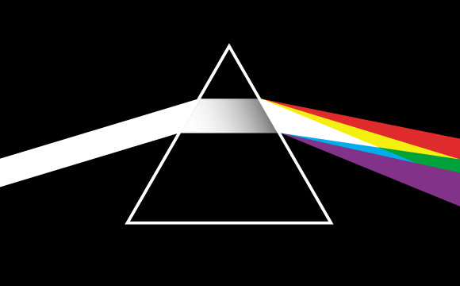
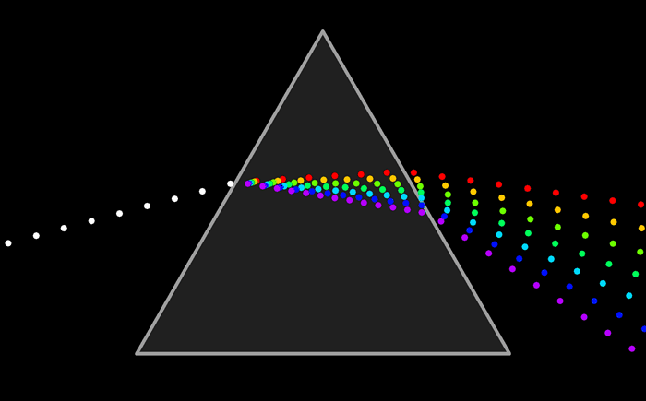

Slide 28
ধন্যবাদ

